Slide 1
LIÇÃO 03
A AUTENTICIDADE QUE LEVA À
PRÁTICA DA PALAVRA
19 de Janeiro de 2025
4º trimestre 2025

Slide 2
TEXTO PRINCIPAL
"Lâmpada para os meus pés é a tua palavra e luz, para o meu caminho." (Sl 119. 105)

Slide 3
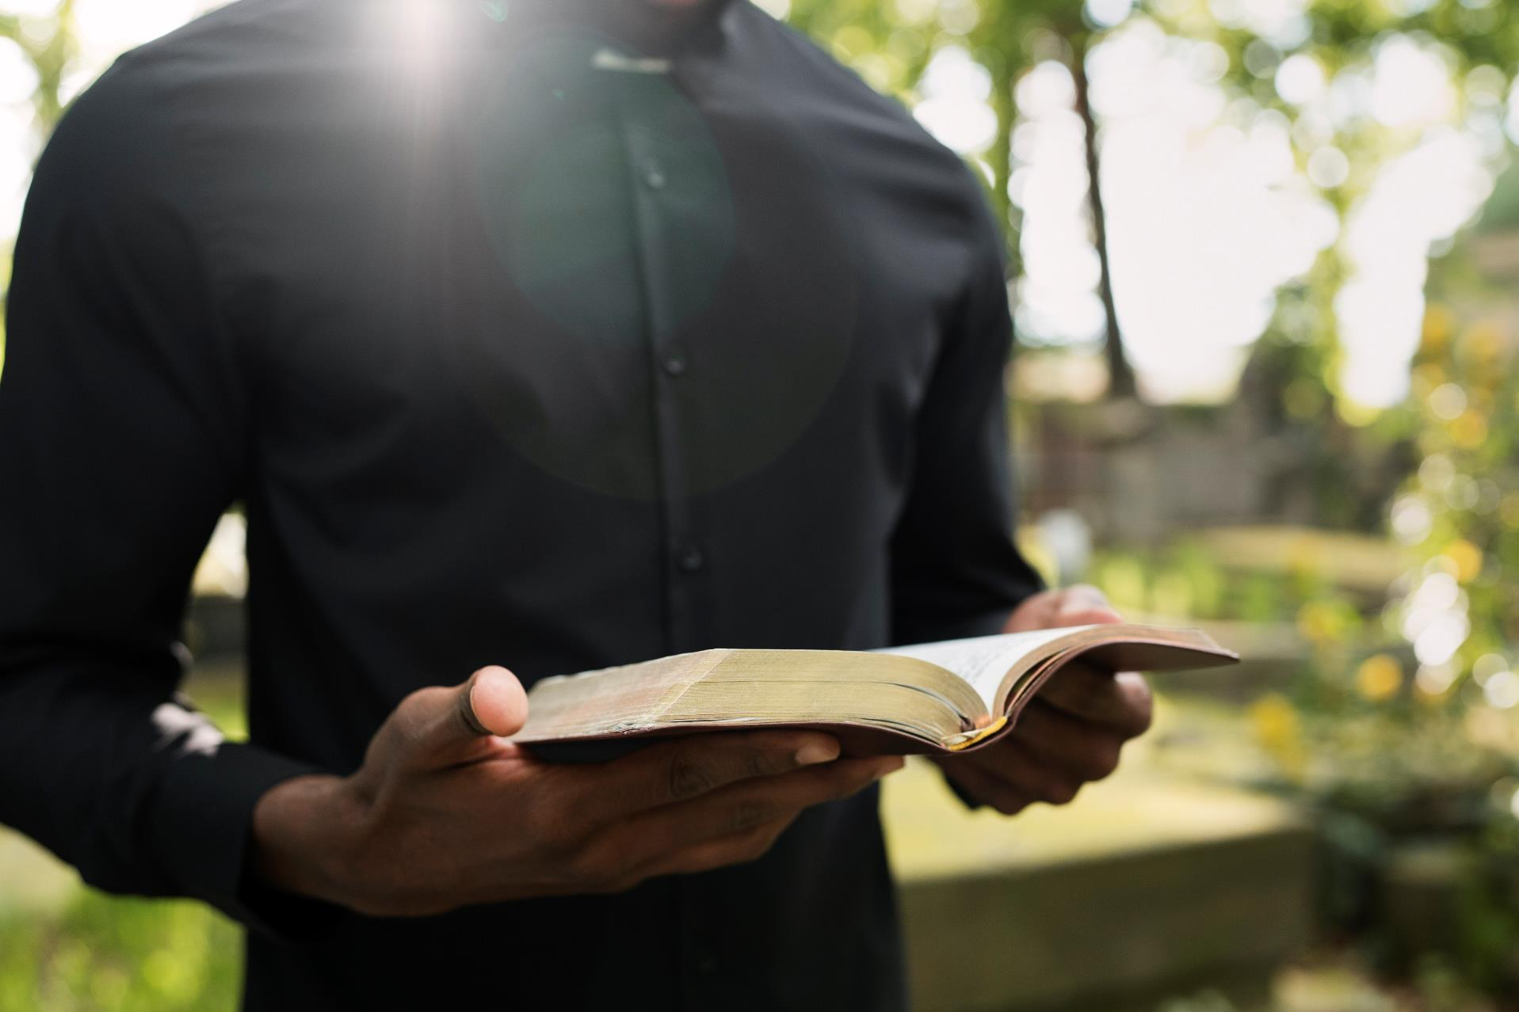
RESUMO DA LIÇÃO
A autenticidade no Cristianismo se revela na prática da Palavra de Deus por meio da escuta atenta, obediência e serviço, conforme o exemplo de Jesus.

Slide 4
TEXTO BÍBLICO
Tiago 1.19-27

Slide 5
INTRODUÇÃO
Nesta lição, estudaremos a respeito da importância da prática da Palavra de Deus, destacando três pontos principais: o ouvir atentamente, o agir sobre a Palavra e a verdadeira religião.

Slide 6
OBJETIVOS DA LIÇÃO

Slide 7
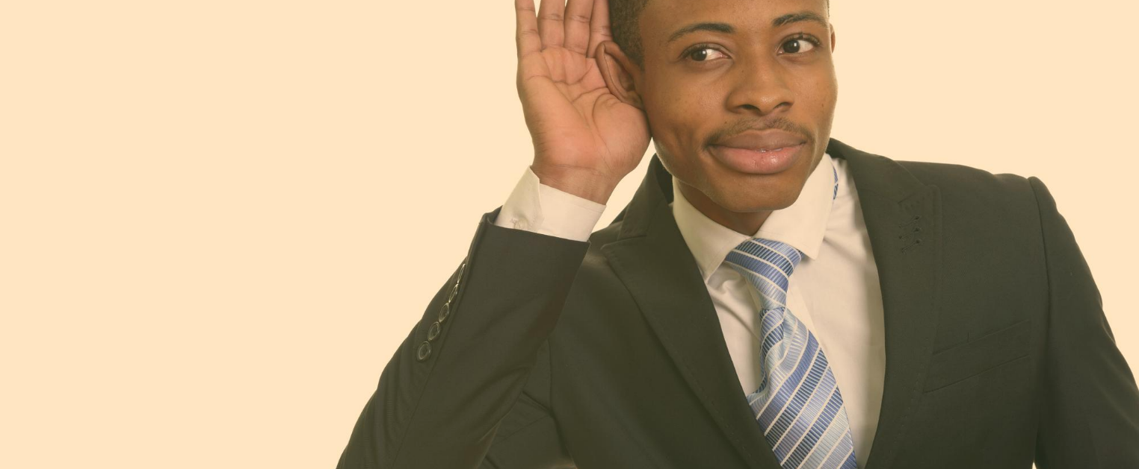
da importância de ser pronto para ouvir, tardio para falar e se irar
1. CONSCIENTIZAR
2. Explicar

Slide 8
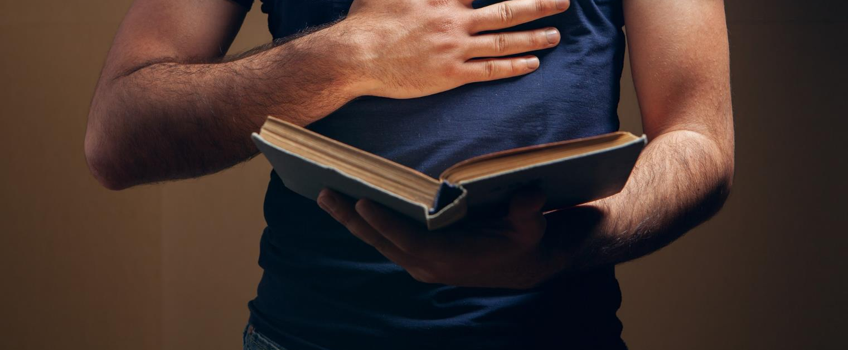
1. Compreender
as ações que devemos ter referentes à Palavra de Deus
2. EXPLICAR
3. Destacar

Slide 9
2. Explicar
a Palavra e a verdadeira religião
3. DESTACAR

Slide 10
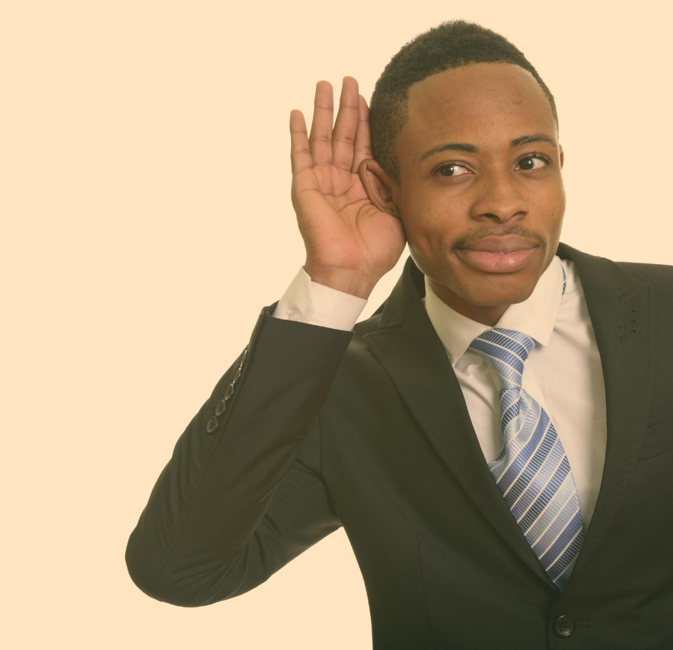
1
PRONTO PARA OUVIR, TARDIO PARA FALAR E SE IRAR (Tg 1.19)

Slide 11
I. PRONTO PARA OUVIR, TARDIO PARA FALAR E SE IRAR (Tg 1.19)
1. Pronto para ouvir (v. 19)
Ouvir atentamente é o primeiro passo para compreender a Palavra de Deus e então aplicá-la à nossa vida. A escuta atenta é fundamental. Somente os tolos falam sem ouvir primeiro.

Slide 12
I. PRONTO PARA OUVIR, TARDIO PARA FALAR E SE IRAR (Tg 1.19)
2. Tardio para falar (v. 19)
Tiago nos exorta a sermos cuidadosos e refletir antes de abrir a boca e fazer uso das palavras. Esse cuidado nos leva a evitar respostas impulsivas, precipitadas, que possam causar mal a nós ou àqueles que nos ouvem.

Slide 13
I. PRONTO PARA OUVIR, TARDIO PARA FALAR E SE IRAR (Tg 1.19)
2. Tardio para falar (v. 19)
Precisamos de sabedoria para utilizar as palavras, falando somente aquilo que é bom para edificar, confortar e instruir, evitando fofocas, criticas destrutivas ou mentiras.
Se você não tem, peça a Deus o controle da sua língua.

Slide 14
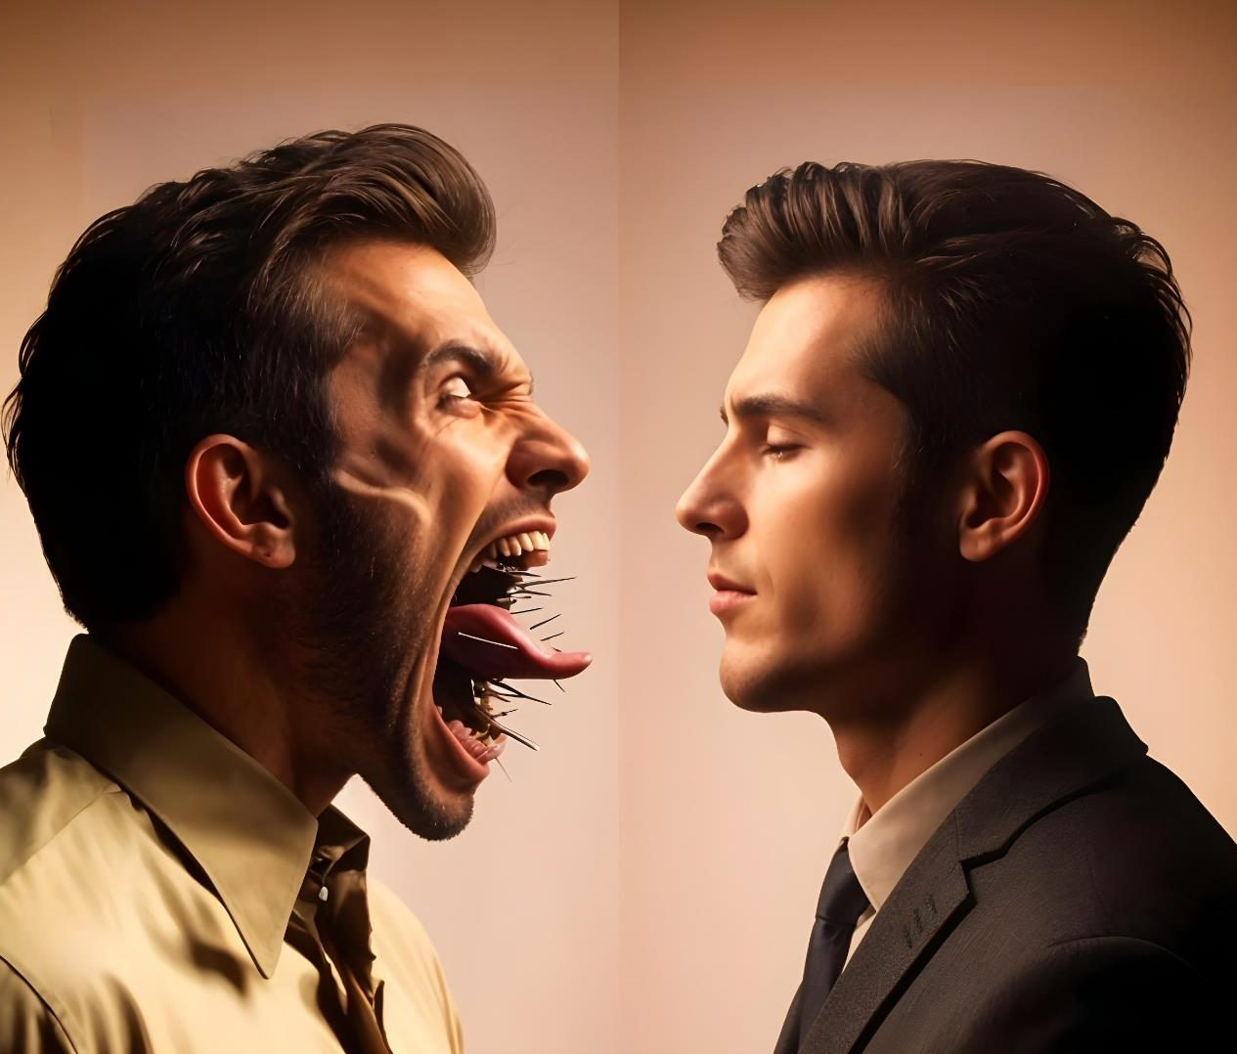
I. PRONTO PARA OUVIR, TARDIO PARA FALAR E SE IRAR (Tg 1.19)
3. Tardio para se irar
Tiago revela a necessidade de o crente desenvolver o controle emocional e a paciência, fruto do Espirito, para que ele não venha a dar lugar à ira e se torne uma pessoa iracunda. Tenha a certeza de que o furor leva a ações e palavras das quais nos
arrependermos mais tarde, fazendo com que venhamos a ferir a nós
e ao próximo.

